Slide 1
Стратегии эффективного маркетинга в период стагнации. Коммерческая недвижимость
Надежда Пукшанская Маркетинг-менеджер концерна SRV
2015

Slide 2
Высокая конкуренция среди объектов
«Рынок покупателя»: условия диктует арендатор
2015
Снижение арендных ставок
Растущий уровень вакансии
Перенасыщенность рынка проектами
Уход брендов с рынка
Рост стоимости кредитов
БОЛЕЕ ВЫСОКИЕ ТРЕБОВАНИЯ К ПРОДУКТУ И БРЕНДУ КОМПАНИИ

Slide 3
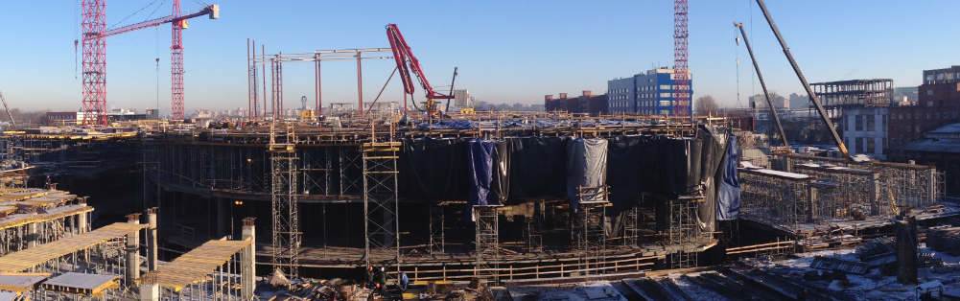
ВЫВОД ОБЪЕКТА НА РЫНОК
B2C – МАРКЕТИНГ
РАЗРАБОТКА ПРОДУКТА:
Аналитика
Определение аудитории
B2B - маркетинг
Задача:
Стимулировать лизинг
Подготовить проект к открытию и дальнейшей работе
ПРОДВИЖЕНИЕ ПРОДУКТА:
Коммуникация уникальных характеристик в B2C поле – «упаковка» продукта для верно определенного сегмента
Задача:
Привлечение покупателей
Максимизация прибыли арендаторов и УК
МАРКЕТИНГ
КОММУНИКАЦИИ
КОММУНИКАЦИИ
МАРКЕТИНГ

Slide 4
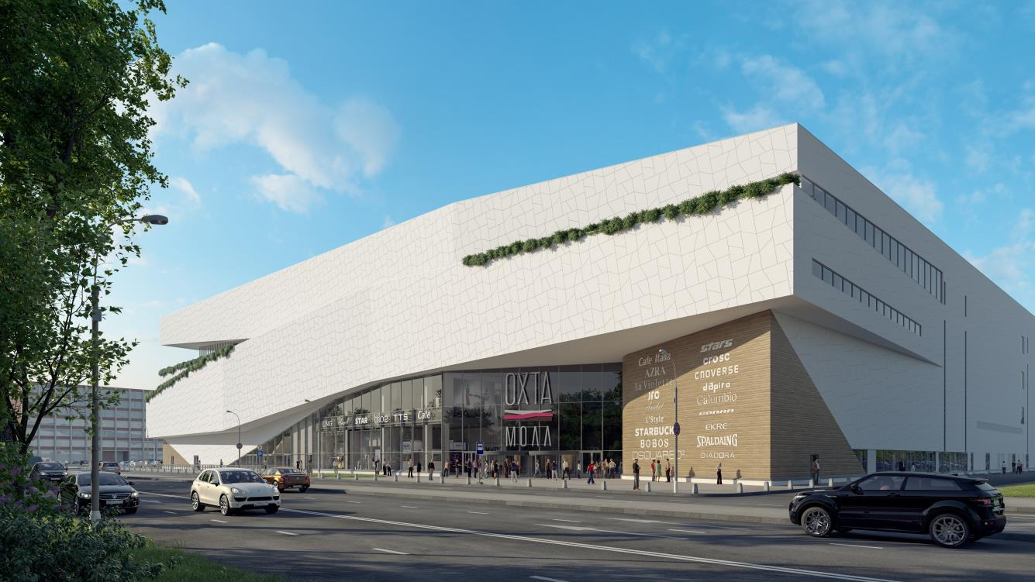

Slide 5
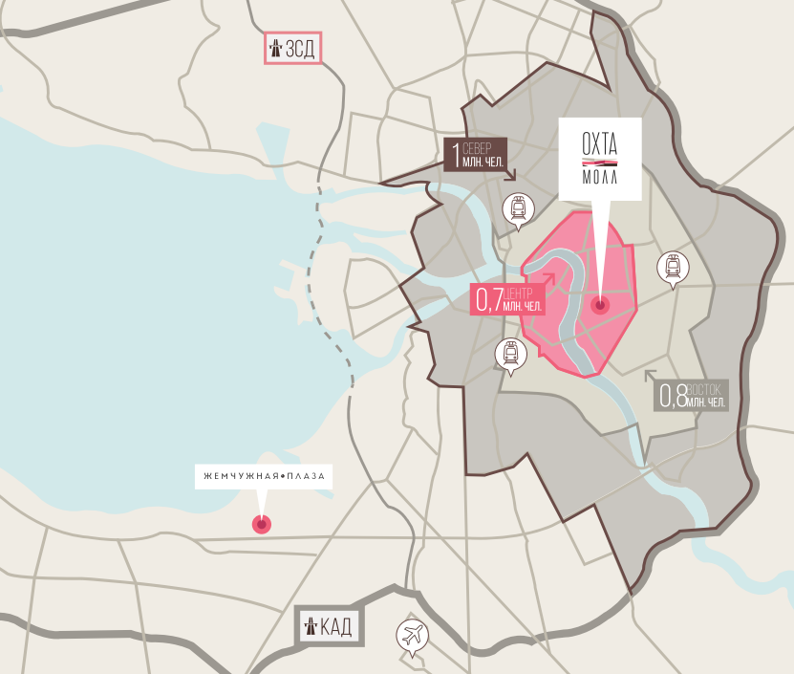

Slide 6
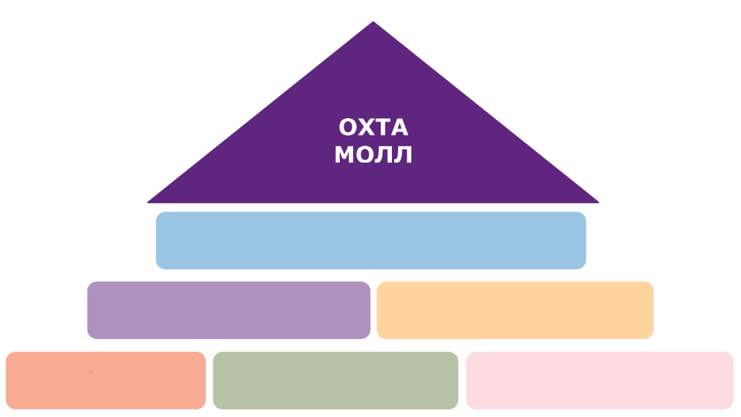
КОММУНИКАЦИОННАЯ СТРАТЕГИЯ
Как связь между маркетингом и коммуникациями
FOR FAMILY
EDUCATING
GREEN
BRIGHT
CREATIVE
SURPRISING

Slide 7
КОММУНИКАЦИОННАЯ СТРАТЕГИЯ
Как связь между маркетингом и коммуникациями

Slide 8
THINK
OUT
OF THE
BOX
ОХТА – РАЙОН, В КОТОРЫЙ СТОИТ СЪЕЗДИТЬ
ОХТА МОЛЛ – ЧАСТЬ МОДНОЙ ГОРОДСКОЙ ЖИЗНИ
ЕВРОПЕЙСКИЙ ПОДХОД К МЕНЕДЖМЕНТУ
ОТКРЫТИЕ
ОМ ДЛЯ СОВРЕМЕННОЙ АКТИВНОЙ СЕМЬИ
2015
H1 2016
H2 2016
2017
Тизер, первичный
контакт с брендом
Повышение узнаваемости
Анонс открытия
Комм-я преимуществ
PR
Advertising: opening, sales etc
WEB SITE
SMM

Slide 9
Маркетинг ТЦ «Жемчужная Плаза»

Slide 10
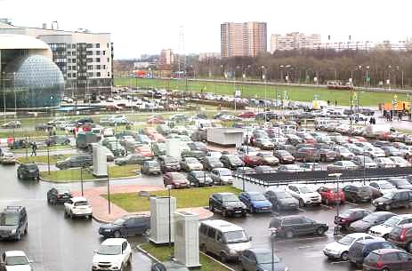
Общая информация
Жемчужная Плаза – торговый центр на Юго-Западе Санкт-Петербурга, входящий в состав жилого микрорайона «Балтийская Жемчужина».
Общая площадь ТЦ: 96 тыс. м², арендопригодная - 48 тыс. м²
Кол-во этажей: 3 надземных + 1 подземный
Кол-во парковочных мест: 1400
Посещаемость ТЦ 2015:
Выходные – 27 тыс. чел. / день
Будни – 16 тыс. чел./ день
Notes:
Достигла серьезных успехов и продолжает расти
Для сравнения в 2014 году средний показатель составил

Slide 11
Бренд-платформа: комфортный, европейский, рядом с домом
Дескриптор – торгово-замечательный центр

Slide 12
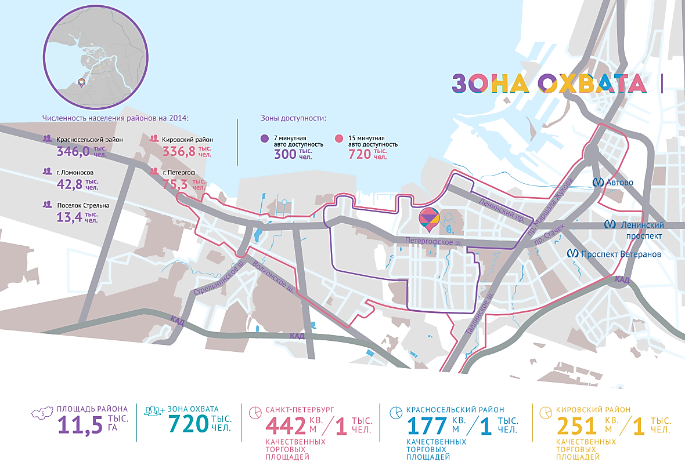
Месторасположение

Slide 13
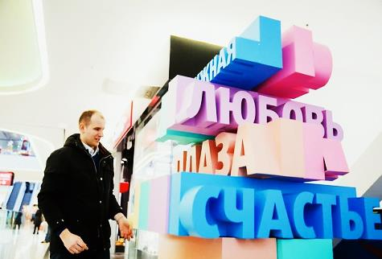
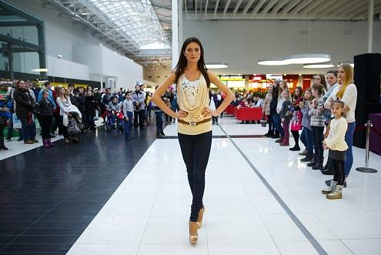
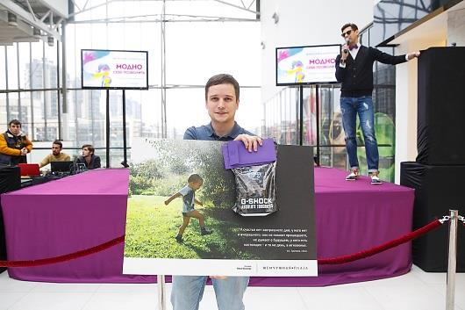
Маркетинг ТЦ
Охватывает такие блоки как:
Работа с арендаторами (продажи, программы лояльности – клиентский сервис)
Маркетинговая концепция продвижения: разработка и реализация:
Реклама, медиа планирование, PR сопровождение, акции и мероприятия
Исследования и анализ результатов: рынок, конкуренты, продукт
Тренд 2015:
Смещение фокуса с потребления товаров на получение впечатлений. ТЦ Жемчужная Плаза предлагает интеллектуальный досуг, оставаясь качественным торговым центром европейского уровня недалеко от дома.
Notes:
Бизнес функция, направленная на формирование имиджа объекта в глазах профессионального сообщества и конечного потребителя; а также его продвижение.

Slide 14
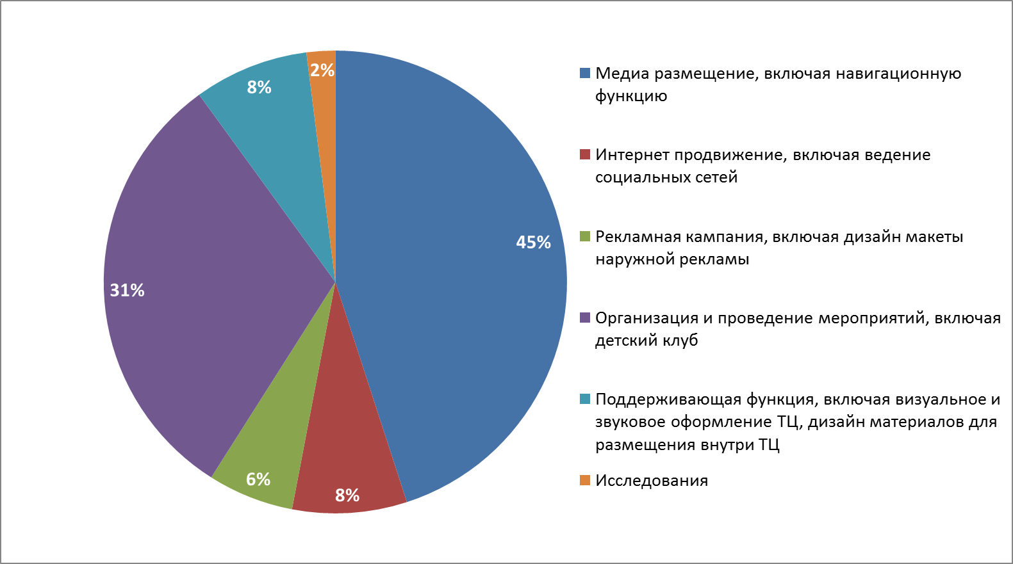
Структура бюджета маркетинга ТЦ

Slide 15
Важные факты о целевой аудитории ТЦ*
Целевая аудитория:
жители близлежащих районов;
возраст: 18-45 лет;
уровень достатка: средний
Активность посещений
средняя частота: 1-2 раза в неделю
Конверсия покупок
80% посетителей не уходят из ТЦ без покупок
Лояльность
67% – сторонники;
20% – нейтральные;
10% – критики
Удовлетворенность визитом
95% посетителей
16% посетителей тратят
деньги на развлечения в ТЦ;
59% из числа потративших
на развлечения совершают
покупки и в магазинах
* источник: специальное исследование компании«Той-Опинион», г. Санкт-Петербург; Июнь, 2014г.
Notes:
Мы регулярно проводим исследования, кроме того, получаем информацию от наших арендаторов. В частности посредством портала, куда они еженедельно предоставляют данные о своем товарообороте

Slide 16
Динамика посещаемости «Жемчужной Плазы»

Slide 17
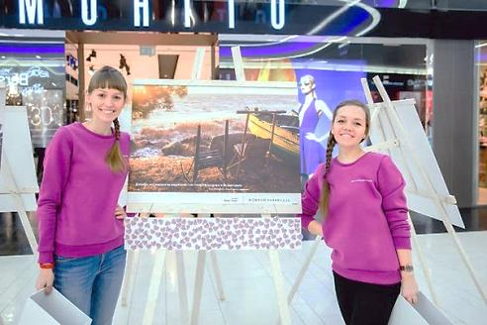
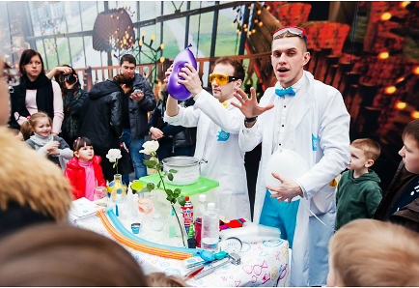
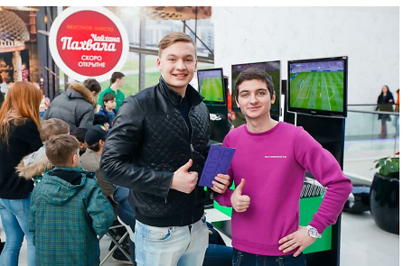
Мероприятия как стратегия продвижения ТЦ
14 февраля 2015 – День всех влюбленных
Развлекательные зоны на этажах с розыгрышами призов от арендаторов, установка арт-объектов в зонах для чтения, литературные аудио ролики на внутреннем радио, старт работы фото-выставки «Чудное мгновение».
Посещаемость: 29 000 чел.
23 февраля 2015 – Герои нашего времени
Игровые зоны на этажах от генерального спонсора МВидео, химическое шоу «Открывашка», фото-выставка.
Посещаемость: 27 000 чел.
8 марта 2015– Международный женский день
Модный показ весенних коллекций, открытие шоу-рума молодых кутюрье, старт обучения в школе «Азбука стиля».
Посещаемость: 31 000 чел.

Slide 18
Достижения ТЦ
Кейс «Замечательное открытие», посвященный рекламной кампании открытия ТЦ «Жемчужная Плаза» в 2013 году, одержал победу в номинации «Лучшая интегрированная кампания» на фестивале рекламы «Серебряный Меркурий».
ТЦ «Жемчужная Плаза» стал обладателем премии REX Marketing Awards 2014 в номинации «Лучшее праздничное мероприятие» за организацию празднования первого Дня рождения.
Кинотеатр «Формула кино Жемчужина» имеет лучшую конверсию в Санкт-Петербурге и занимает 1-ое место в городе и 2-ое место в сети кинотеатров «Формула кино» по посещаемости.
Гипермаркет PRISMA в ТЦ занимает 2-ое место в сети по объемам продаж.
Магазины H&M и Bershka, расположенные в ТЦ, входят в топ-10 по объёмам продаж в сети своих филиалов по РФ.
Notes:
Общий результат, однако мы собрались говорить про маркетинг
Это не догма, мы не стесняемся своего обучения, мы уверены в своих профессиональных компетенциях, которые неоднократно подтвердили

Slide 19
СПАСИБО!

